Slide 1
Главное управление
бухгалтерского учета и отчетности

Slide 2
Образец заполнения инвентаризационной описи материальных ценностей, драгоценных металлов и драгоценных камней, находящихся в их составе

Slide 3
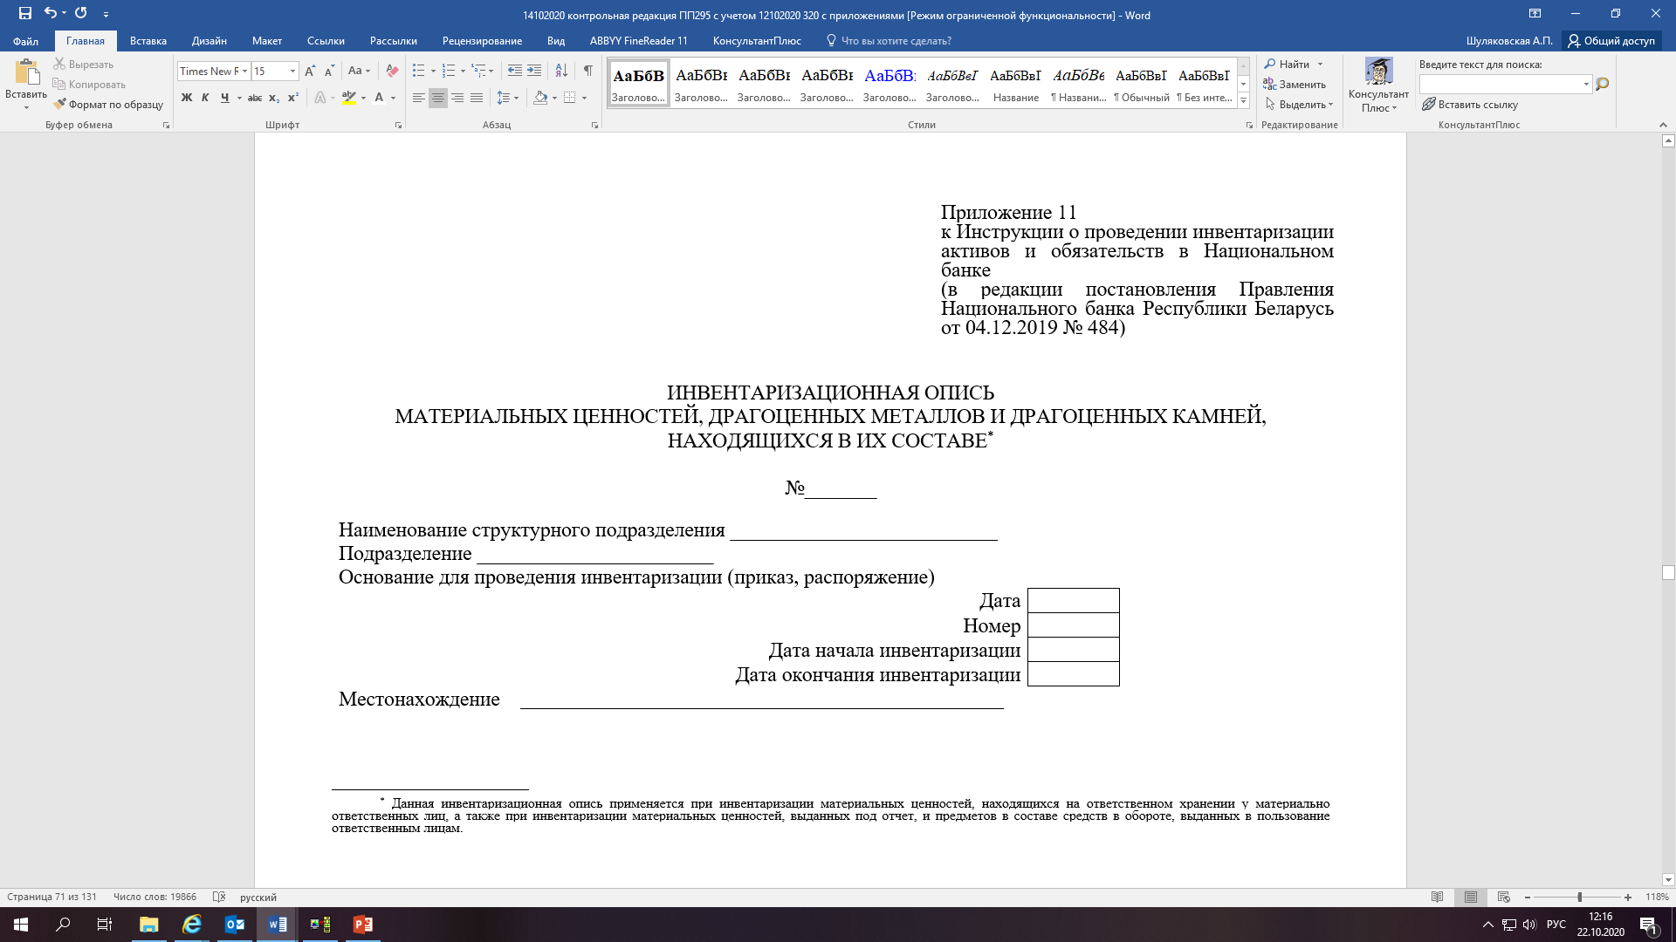

Slide 4
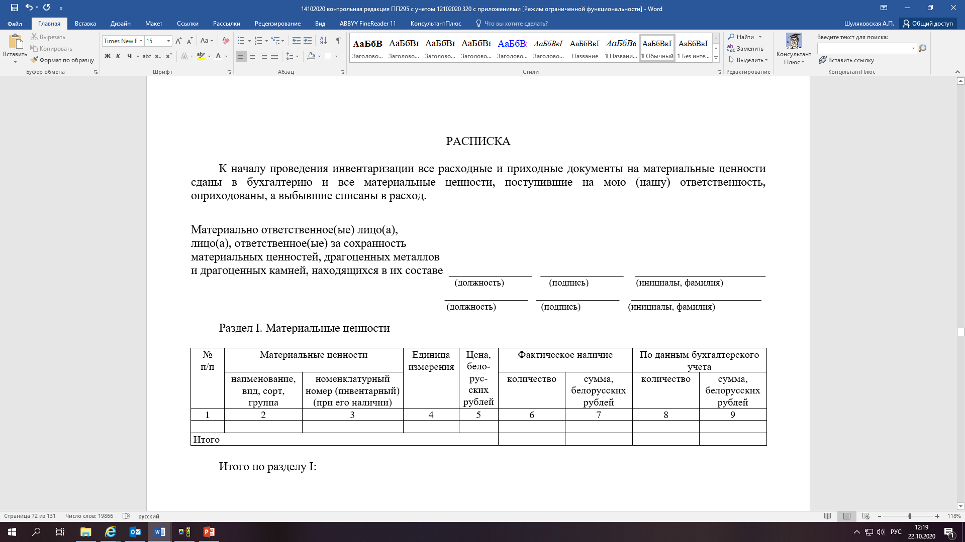
Подпись материально ответственного (ответственного) лица
Графа 6 ”количество“ заполняется членами РИК
Графа 7 ”сумма, белорусских рублей“ заполняется с использованием программных комплексов либо членами РИК

Slide 5
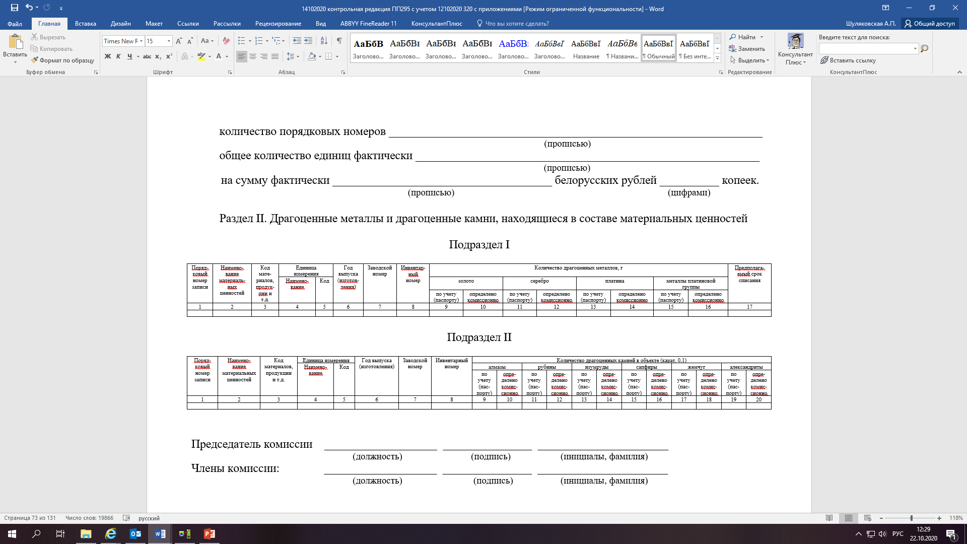
Указывается членами РИК прописью
Указывается членами РИК цифрами
Подпись председателя РИК
Подпись члена РИК

Slide 6
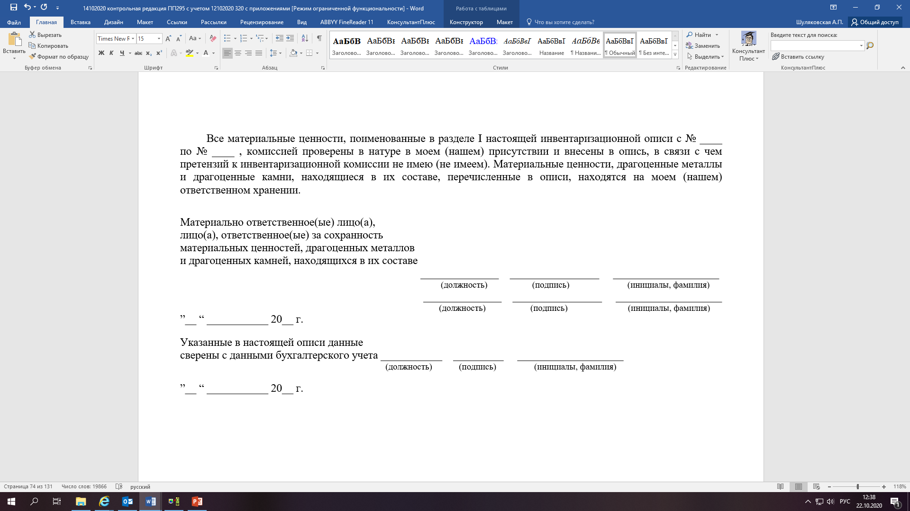
Заполняется членами РИК
Подпись материально ответственного (ответственного) лица
Заполняется материально ответственным (ответственным) лицом
Заполняется работником структурного подразделения, осуществляющим бухгалтерский учет инвентаризируемых активов

Slide 7
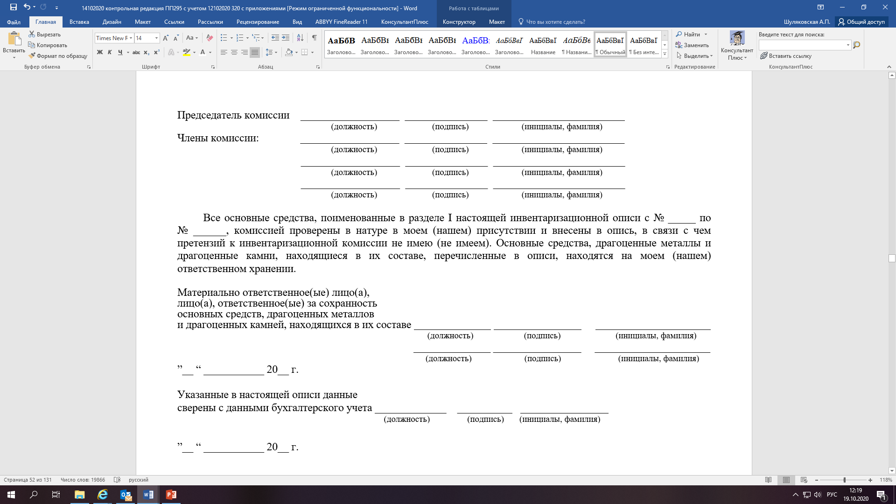
Подпись председателя РИК
Подпись члена РИК
Заполняется членами РИК
Подпись материально ответственного (ответственного) лица
Заполняется материально ответственным (ответственным) лицом
Заполняется работником структурного подразделения, осуществляющим бухгалтерский учет инвентаризируемых активов

Slide 8
Сокращение:
РИК – рабочая инвентаризационная комиссия.
По материальным ценностям, находящимся на внесистемном учете, процесс заполнения инвентаризационной описи материальных ценностей, драгоценных металлов и драгоценных камней, находящихся в их составе, аналогичен.

